Slide 1
Gli indicatori per guidare i sistemi dedicati allo sviluppo agonistico giovanile.
Dott. Maurizio Cevoli

Slide 2
Una cosa banale
Gli indicatori sono misure che forniscono informazioni sulle tendenze attuali di un fenomeno:
Tasso di natalità
Indice di dipendenza
Tasso di emigrazione
Tasso d'inflazione
Tasso di disoccupazione
Tasso di morbosità
Tasso di abbandono scolastico
Assistono i responsabili dei programmi a adottare le decisioni che influenzeranno i risultati futuri.

Slide 3
Ogni indicatore si applica ad uno specifico campo d’indagine:
Sviluppo dei giovani agonisti

Slide 4
Gli indicatori per guidare i sistemi dedicati allo sviluppo agonistico giovanile.
Cosa intendiamo per giovanile?
Cosa intendiamo per guida?

Slide 5
Due considerazioni
“The success rates of talent identification and development programmes have rarely been assessed and the validity of the models applied remains highly debated”.
(Roel Vaeyens et alii 2008)

Slide 6
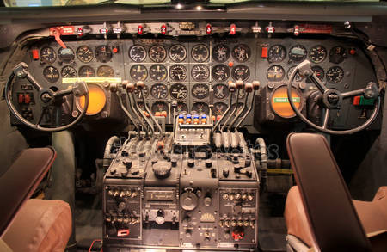
Monitoraggio significa avere un pannello di controllo

Slide 7
Giovanile: cosa si intende?
A partire da Atene fino a Rio l’età media degli atleti della squadra olimpica italiana si colloca tra i 27 ed i 30 anni.
L’età media della Nazionale Italiana di ginnastica artistica femminile ai
Giochi Olimpici di Rio è stata di 21 anni esatti.
14
27

Slide 8
Due considerazioni
“There is a growing agreement that traditional cross-sectional talent identification models are likely to exclude many, especially late maturing, 'promising' children from development programmes due to the dynamic and multidimensional nature of sport talent.”.
(Roel Vaeyens et alii 2008)

Slide 9
Pannello di controllo ?

Slide 10
Cosa osservare?
14
27

Slide 11
Perché osservarlo?
14
27

Slide 12
tasso di produttività lorda
Il TPL dovrebbe essere considerata la misura di come varia la capacità del sistema federale (nell'ambito di un settore sportivo) di essere presente sul palcoscenico internazionale:
Acon(t)
TPL(t) = --------------------------- x 100
Agonisti (t-1)
ACon_{t} = totale dei convocati nell'anno per uno o più eventi GO, CM, Coppa del Mondo, CE.
Agonisti_{t-1} = totale dei tesserati nelle categorie assolute che nell'anno precedente abbiano partecipato ad almeno una competizione federale (dal livello regionale in su).

Slide 13
produttività a livello giovanile
Il TPG rappresenta la capacità (di un settore sportivo) di mettere a disposizione giovani atleti di livello internazionale:
Acon(t)
TPG(t) = --------------------------- x 100
AgonistiG (t-1)
ACon_{t} = totale dei convocati nell'anno per uno o più eventi GO, CM, Coppa del Mondo, CE.
Agonisti_{t-1} = totale dei tesserati che, essendo nell'anno precedente in categoria giovanile, abbiano partecipato ad almeno una competizione federale (dal livello regionale in su).

Slide 14
I tassi di produttività andrebbero integrati con
Totqualificati(t)
Tasso di qualificazione = --------------------------- x 100
Acon(t)
Qualificati nelle prime 8 posizioni(t)
Tasso di successo = ------------------------------------------------ x 100
Totqualificati(t)

Slide 15
L’analisi incrociata su diversi anni
1. TPL (produttività lorda)
2. TPG (produttività delle fasce giovanili)
3. Tasso di qualificazione
4. Tasso di successo
permettebbe di valutare, reindirizzare, confermare ….

Slide 16
È importante ricordare che
1. TPL (produttività lorda)
2. TPG (produttività delle fasce giovanili)
3. Tasso di qualificazione
4. Tasso di successo
I tassi indicano ma non spiegano.

Slide 17
Ancora a rischio di essere banale:
Le informazioni hanno lo scopo di risolvere l’incertezza permettendo la scelta tra alternative diverse.
Nessun dato è in grado – da solo – di spiegare un fenomeno
È indispensabile la mediazione dei modelli interpretativi.
MODELLO
INFORMAZIONI
MONITORAGGIO
DATI
SCELTA
SCELTA
SCELTA

Slide 18
Avere un modello dell’intero processo:
individuare le relazioni tra le varie parti che compongono il sistema,
determinare valori incogniti (cosa succede se .... ),
valutare le opzioni di piano (progetti tecnici, piani territoriali di sviluppo, progetti dedicati ...)

Slide 19
Dalla misura di stock alla stima del flusso
TesseratiG(t) = Totale dei tesserati categorie giovanili
Agonisti(t) = Totale dei tesserati in categorie assolute con almeno una partecipazione a livello internazionale
Agonisti(t)
TCA = ------------------------------------------------- X 100
TesseratiG(t-1) - (TesseratiG(t-1) x 0,913)
Il TCA (tasso di conversione agonistica) esprime la propensione del sistema a trasformare giovani atleti in coltivazione in atleti capaci di competere

Slide 20
TCA (tasso di conversione agonistica)
14
27

Slide 21
Porre attenzione alla costruzione dei percorsi.
Lo scopo è produrre informazioni utili alla definizione ed alla revisione:
• delle diverse fasi del percorso di formazione,
• dell’interazione tra gli attori del sistema di formazione,
• delle competizioni giovanili,
• dei progetti dedicati.

Slide 22
Progettare la “guida” dei sistemi
Karl von Klausevitz "Vom kriege" Berlino 1832
"Non si conduce più l'esercito in battaglia come un tutto unico mediante un semplice comando a voce, sì che le cose si svolgano poi in modo simile ad un grande duello. Si adattano invece le proprie forze maggiormente alle caratteristiche del terreno ed alle circostanze …..
Ne consegue che dalla semplice decisione si passa ad un piano completo e coordinato, e dalla parola di comando si passa ad ordini scritti più o meno articolati.
A ciò occorrono tempo e informazioni".

Slide 23
Progettare la razionalità …..
Ratio in latino significa:
calcolo,
somma,
ragione,
spiegazione,
stima,
qualità,
giudizio.

Slide 24
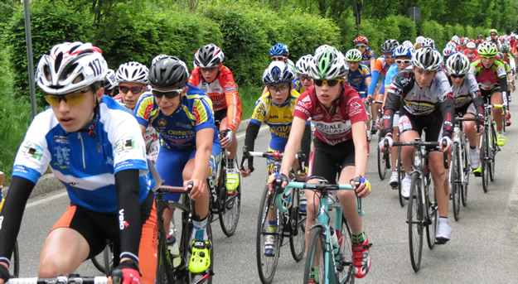
…. significa scegliere gli scopi

